Slide 1
数字逻辑电路
清华大学计算机系
陶品
taopin@tsinghua.edu.cn
办公室：FIT 3－531 （13717813059）

Slide 2
课程基本情况（5）
教学形式：讲课，辅导，网上、定时和现场答疑
学时安排：3学分，共48学时
教学内容
第一章：前言和基本知识介绍 （第1周，前3学时）
第二章 逻辑代数和化简方法 （第2、3周，共6学时）
第三章：门电路 （第4周，共3学时）
第四章：组合逻辑电路 （第5～7周，共9学时）
第五章：时序逻辑电路 （第8～12周，共15学时）
第六章：可编程逻辑电路 （第13～15周，共9学时）
数字逻辑电路课程总复习 （第16周，3学时）

Slide 3
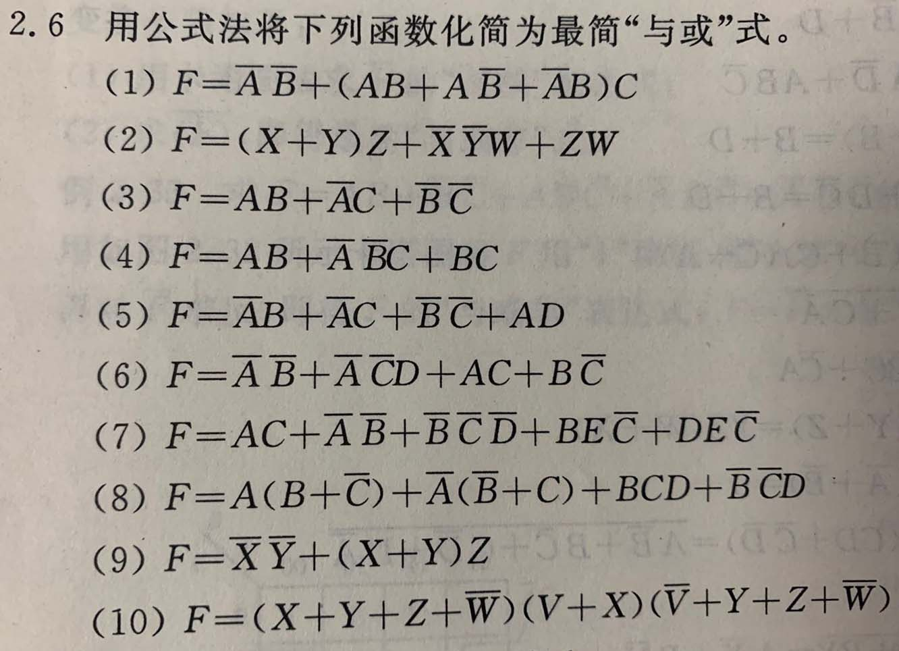
作业
2.6（1）～（6）

Slide 4
作业
每周一布置课程作业，请同学们当周周日23:59之前完成，并在网络学堂的“课程作业”栏目中提交。助教在下周周日23:59之前批改完成。
因特殊情况未能按时完成，请在第16周结束之前自行email联系助教补交，补交的每份作业扣0.5分，缺交一次扣2分（平时成绩共计20分）。
计31，32，33，36，37，38联系TA，陈助教补交作业 (chenym22@mails.tsinghua.edu.cn)
计34，35及其他班级的同学联系TA，李助教补交作业 (li-yang23@mails.tsinghua.edu.cn)

Slide 5
第一章 数制和码制
本章内容
1.1 数制
1.2 码制

Slide 6
数制和码制（1）
数制
十进制、二进制、八进制、十六进制
数制转换
码制
十进制数的二进制编码
8421码（BCD码）、余3码、余3循环码、格雷码
字符编码
7位ASCII、8位ASCII

Slide 7
数制和码制（2）
数制
一个进位计数包含两个基本因素
基数（1、4、3、7、5）
位权（100、10、1、0.1、0.01）

Slide 8
数制和码制（3）
数制
一个进位计数包含两个基本因素
基数：
数制中数码的个数
基数为R的数制（简称R进制）包含0～R－1的数码
进位规律是“逢R进一”。

Slide 9
数制和码制（4）
数制
一个进位计数包含两个基本因素
位权：
R进制数中处于不同位数的数码，代表不同的权值
某个数位上的数值由本位数码的值乘以本位对应的固定常数
该固定常数称为位权
不同的数位有不同的位权

Slide 10
数制和码制（5）
R进制数N的表示方式
并列表示方式
n为整数部分的数位，m为小数部分的数位，R表示基数
多项式标识方式
K_{i}表示不同数位的数码，（R－1）≥ K_{i} ≥ 0
或

Slide 11
数制和码制（6）
十进制数
基数为10，数码0～9
任意一个十进制数可以表示为
权值10^{i}
如143.75

Slide 12
数制和码制（7）
二进制数
基数为2，数码0，1
任意一个二进制数可以表示为
权值2^{i}
如101.11

Slide 13
数制和码制（8）
八进制数
基数为8，数码0～7
任意一个八进制数可以表示为
十六进制数
基数为16，数码0～9，A B C D E F
任意一个十六进制数可以表示为

Slide 14
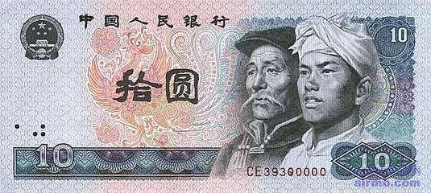
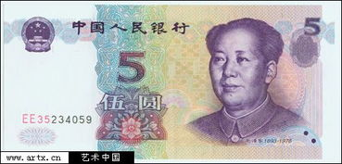
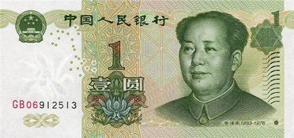
这是什么数制和码制？
M（Money）数
基数为N，位权分比为1、2、5、10
任意一个M数可以表示为
(2103)_{M} = 2x10 + 1x5 + 0x2 + 3x1 = (28)₁₀

Slide 15
数制和码制（9）
数制转换
二－十进制互换
二－八进制互换
二－十六进制互换
小常识
K，M，G，T，P，E，Z，Y，B……各自的含义

Slide 16
数制和码制（10）
二－十进制互换
二－十进制转换：将（1101)₂ 转成十进制数
十－二进制转换：将75转成二进制数
2
75
………………余数＝1
2
………………余数＝1
37
2
18
………………余数＝0
（75)₁₀ ＝
（1001011)₂
2
9
………………余数＝1
2
4
………………余数＝0
2
2
………………余数＝0
2
1
………………余数＝1
0

Slide 17
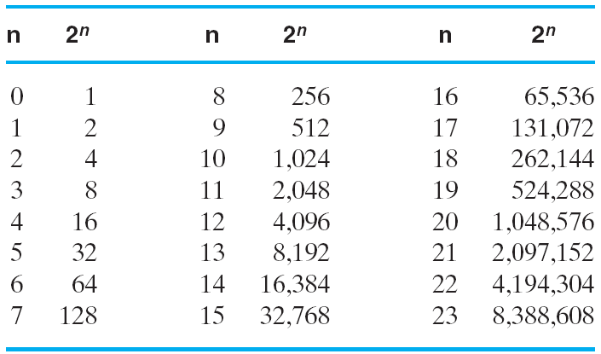
基数转换中常用的数
表1-1 2的幂表

Slide 18
数制和码制（11）
二－八进制互换
二－八进制转换：将（1101101)₂ 转成八进制数
八－二进制转换：将（573)₈ 转成二进制数

Slide 19
数制和码制（12）
二－十六进制互换
二－十六进制转换：将（1101101)₂ 转成十六进制数
十六－二进制转换：将（5A3F)₁₆ 转成二进制数

Slide 20
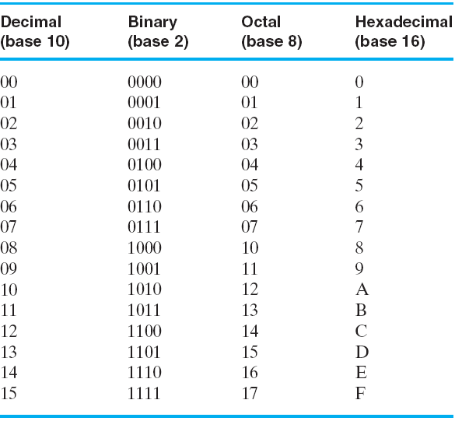
表1-2 不同基的码表

Slide 21
数制和码制（13）
数制
码制
原码、反码、补码
十进制数的二进制编码
8421码（BCD码）、余3码、格雷码
字符编码
7位ASCII、8位ASCII

Slide 22
数制和码制（14）
十进制数的二进制编码
8421码（BCD码：binary-code-decimal）(有权码)
4位二进制码从高到低权值为2³ (8) ,2² (4) , 2¹ (2) , 2⁰ (1)
5421码 (有权码)
4位二进制码从高到低权值分别为5， 4， 2， 1
2421码 (有权码)
4位二进制码从高到低权值分别为2， 4， 2， 1
余三码 (无权码)
十进制数用余三码表示，比8421码在二进制上多3
余三码＝8421码＋（0011）₂

Slide 23
数制和码制（15）
十进制数的二进制编码（BCD码），8421码、5421码等。
Binary_code_decimal
简称为二——十进制码或BCD码，即用若干位(4位)二进制数来表示一位十进制数。

Slide 24
数制和码制（16）
8421 BCD码
简称8421码。按4位二进制数的自然顺序，取前十个数依次表示十进制的0～9，后6个数不允许出现，若出现则认为是非法的或错误的。
8421码是一种有权码，每位有固定的权，从高到低依次为8, 4, 2, 1，如 : 8421码 0111=0×8+1×4+1×2+1×1=7
举例：N=（93）₁₀， 则有：N=（1001 0011）8421BCD等等

Slide 25
数制和码制（17）
5421码
简称5421码。按4位二进制数(B₃B₂B₁B₀)的自然顺序值，取前十个数依次表示十进制的0～9，5421码也是一种有权码，每位有固定的权，从高到低依次为5421 。
例如：N= （93）₁₀ ， 则有：
N=（1100 0011）_{5421BCD}
10进制5的5421编码应该是？

Slide 26
数制和码制（18）
2421码
简称2421码。按4位二进制数(B₃B₂B₁B₀)的自然顺序值，取前十个数依次表示十进制的0～9，2421码是一种有权码，每位有固定的权，从高到低依次为2421 。
例如：N=（93）₁₀， 则有：
N=（1111 0011）2421BCD
10进制5的2421编码应该是？

Slide 27
数制和码制（19）
无权编码
余3码
8421码再加0011
由8421码加3形成，是一种无权码。如果两个余3码相加没有进位，则和数要减3，否则和数要加3。

Slide 28
数制和码制（20）
余三码计算举例
1 3 4 5 6 11
例如：0100+0110=0111
1000+1001= 10100
0 1 0 0
＋) 0 1 1 0
1 0 0 0
＋) 1 0 0 1
1 0 1 0
1 0 0 0 1
－)
0 0 1 1
＋)
0 0 1 1
0 1 1 1
1 0 1 0 0

Slide 29
数制和码制（21）
十进制数 | 8421码 | 5421码 | 2421码 | 余三码
0 | 0000 | 0000 | 0000 | 0011
1 | 0001 | 0001 | 0001 | 0100
2 | 0010 | 0010 | 0010 | 0101
3 | 0011 | 0011 | 0011 | 0110
4 | 0100 | 0100 | 0100 | 0111
5 | 0101 | 1000 | 1011 | 1000
6 | 0110 | 1001 | 1100 | 1001
7 | 0111 | 1010 | 1101 | 1010
8 | 1000 | 1011 | 1110 | 1011
9 | 1001 | 1100 | 1111 | 1100
四种十进制数的编码表
Notes:
2421的编码码表和教材上有所不同，充分说明了可以有多种编码方案。

Slide 30
数制和码制（22）
格雷码
一种无权码
有多种形式
编码特点：任何相邻的十进制数的格雷码仅有一位不同。
应用优势:可以减少代码变换中电路瞬间产生的错误，可靠性较好。

Slide 31
数制和码制（23）
十进制数的四种格雷码表
对称
十进制数 | 8421码 | 格雷码1 | 格雷码2 | 典型格雷码 | 修改格雷码
0 | 0000 | 0000 | 0000 | 0000 | 0010
1 | 0001 | 0001 | 0001 | 0001 | 0110
2 | 0010 | 0011 | 0011 | 0011 | 0111
3 | 0011 | 0010 | 0010 | 0010 | 0101
4 | 0100 | 0110 | 0110 | 0110 | 0100
5 | 0101 | 1110 | 0111 | 0111 | 1100
6 | 0110 | 1010 | 0101 | 0101 | 1101
7 | 0111 | 1011 | 0100 | 0100 | 1111
8 | 1000 | 1001 | 1100 | 1100 | 1110
9 | 1001 | 1000 | 1000 | 1101 | 1010
循环
对称循环
循环
扩充
Notes:
格雷码：可靠性高，广泛用于输入输出。 格雷码1：中央对称
格雷码2：0-9可循环 典型格雷码，15对应为1000实现0-15可循环，可以扩展到任意大的数字，不需要码表，直接计算可以获得格雷码与二进制编码之间的双向映射关系。 修改格雷码，既循环，又中央对称，同时其0对应典型格雷码的3，所有又称余3循环码。

Slide 32
数制和码制（24）
格雷码的特点
编码特点：任何相邻十进制数的格雷码仅有一位不同
格雷码1：除最高位以外，中线对称。
典型格雷码：可以对十进制编码，也可以对任意大的二进制数进行编码。 编码规则：G_{i}＝B_{i＋1}⊕ B_{i} 解码规则：？？？（思考题）
修改格雷码：中线对称反射，“余三循环码” (循环码的特点：相邻两个编码之间只有一位数不同，而且首尾两个编码之间也只有一位数不同)

Slide 33
数制和码制（25）
字符编码
数字系统中，需要对符号，文字，图象等进行编码
7位ASCII、8位ASCII
7位ASCII编码（教材13页）
高3位b₆b₅b₄区分
b₆b₅b₄ （000，001）：控制字符
b₆b₅b₄ （010，011）：数字及通用符号
b₆b₅b₄ （100，101）：大写英文字母
b₆b₅b₄ （110，111）：小写英文字母

Slide 34
数制和码制——小结
数制
十进制、二进制、八进制、十六进制
数制转换
码制
十进制数的二进制编码
8421码（BCD码）、余3码、余3循环码、格雷码
字符编码
7位ASCII、8位ASCII
原码、补码与反码：带符号的二进制数编码，将在计算机原理课程学习

Slide 35
第二章 逻辑代数（1）
本章内容
2.1 逻辑代数的基本运算与公式
2.2 公式法化简逻辑函数
2.3 图解法(卡诺图)化简逻辑函数
2.4 逻辑函数的表格法化简(Q-M法 )

Slide 36
第二章 逻辑代数（2）
2.1 逻辑代数的基本运算与公式
2.2 公式法化简逻辑函数
2.3 图解法(卡诺图)化简逻辑函数
2.4 逻辑函数的表格法化简(Q-M法 )

Slide 37
第二章 逻辑代数（3）
2.1 逻辑代数的基本运算与公式
逻辑代数：又叫布尔代数，开关代数。是二进制运算的基础，用代数方法研究逻辑问题。由英国数学家布尔和德.摩根于1847年提出。
逻辑函数的表示：真值表，表达式，逻辑门。
逻辑代数的基本运算：与、或、非
(1) 与运算，逻辑乘
(2) 或运算，逻辑加
(3) 非运算，取反
Notes:
术语“布尔代数”得名于乔治·布尔（1815–1864），他是自学成材的英国数学家。他最初在1847年出版的一个小册子《逻辑的数学分析》中介入了代数逻辑系统，用来响应在奥古斯都·德·摩根和William Hamilton之间的公开论战，后来又出现在1854年出版的更充实的书《思维规律》中。布尔的公式化在一些重要方面不同于上述描述。

Slide 38
第二章 逻辑代数（4）
2.1 逻辑代数的基本运算与公式
逻辑代数和普通代数的共同之处：变量和变量的运算。
逻辑代数一般用字母表示变量。
逻辑变量的取值：“0”或“1”。
逻辑代数的基本运算：与、或、非

Slide 39
第二章 逻辑代数（4）
2.1 逻辑代数的基本运算与公式
逻辑代数的基本运算
逻辑代数的基本公式

Slide 40
第二章 逻辑代数（5）
对于一个2输入变量，一共有多少种逻辑？
X Y
F
X Y
16种可能的逻辑函数(F₀–F₁₅)
0 | 0 | 0 | 0 | 0 | 0 | 0 | 0 | 0 | 0 | 1 | 1 | 1 | 1 | 1 | 1 | 1 | 1
0 | 1 | 0 | 0 | 0 | 0 | 1 | 1 | 1 | 1 | 0 | 0 | 0 | 0 | 1 | 1 | 1 | 1
1 | 0 | 0 | 0 | 1 | 1 | 0 | 0 | 1 | 1 | 0 | 0 | 1 | 1 | 0 | 0 | 1 | 1
1 | 1 | 0 | 1 | 0 | 1 | 0 | 1 | 0 | 1 | 0 | 1 | 0 | 1 | 0 | 1 | 0 | 1
X
Y
X = Y
NOT X
1
0
X AND Y
X XOR Y
X OR Y
X NOR Y
NOT (X OR Y)
NOT Y
X NAND Y
NOT (X AND Y)

Slide 41
第二章 逻辑代数（6）
2.1 逻辑代数的基本运算与公式
逻辑代数的基本运算：与、或、非
(1) 与运算，逻辑乘
A
B
A | B | F
0 | 0 | 0
1 | 0 | 0
0 | 1 | 0
1 | 1 | 1
F
A
B
F
A
F
B

Slide 42
第二章 逻辑代数（7）
2.1 逻辑代数的基本运算与公式
逻辑代数的基本运算：与、或、非
(2) 或运算，逻辑加
A
A | B | F
0 | 0 | 0
1 | 0 | 1
0 | 1 | 1
1 | 1 | 1
B
F
A
+
F
B

Slide 43
第二章 逻辑代数（8）
2.1 逻辑代数的基本运算与公式
逻辑代数的基本运算：与、或、非
(3) 非运算，取反
A | F
0 | 1
1 | 0
R
A
F
A
F

Slide 44
第二章 逻辑代数（9）
2.1 逻辑代数的基本运算与公式
其他基本的逻辑电路
“与非”门：实现“与非”运算的电路。
A | B | F’＝AB
0 | 0 | 0
1 | 0 | 0
0 | 1 | 0
1 | 1 | 1
F=AB
1
1
1
A
F
B
0

Slide 45
第二章 逻辑代数（10）
2.1 逻辑代数的基本运算与公式
其他基本的逻辑电路
“或非”门：实现“或非”运算的电路。
A | B | F’＝A＋B
0 | 0 | 0
1 | 0 | 1
0 | 1 | 1
1 | 1 | 1
F=A＋B
1
0
0
A
+
F
0
B

Slide 46
第二章 逻辑代数（11）
2.1 逻辑代数的基本运算与公式
其他基本的逻辑电路
“与或非”门：实现“与或非”运算的电路。
A
A
B
B
+
F
+
F
C
C
D
D
“与或非”门

Slide 47
第二章 逻辑代数（12）
2.1 逻辑代数的基本运算与公式
其他基本的逻辑电路
“异或”门：实现“异或”运算的电路。
A | B | F
0 | 0 | 0
1 | 0 | 1
0 | 1 | 1
1 | 1 | 0
A
⊕
F=A⊕B
B
“异或”门

Slide 48
第二章 逻辑代数（13）
2.1 逻辑代数的基本运算与公式
其他基本的逻辑电路
“同或”门(“异或非”门)：实现“同或”运算的电路。
A | B | F
0 | 0 | 1
1 | 0 | 0
0 | 1 | 0
1 | 1 | 1
A
⊕
F=A ⊕ B
B
“同或”门

Slide 49














第二章 逻辑代数（14）
常用逻辑门符号
符号名称 | 国标符号 | 常用符号 | 国际流行符号 | IEEE逻辑符号
与门
或门
非门
+

Slide 50















第二章 逻辑代数（15）
常用逻辑门符号
符号名称 | 国标符号 | 常用符号 | 国际流行符号 | IEEE逻辑符号
与非门
或非门
异或门
同或门
&
+
+
•

Slide 51
第二章 逻辑代数（13）
2.1 逻辑代数的基本运算与公式
逻辑代数的基本运算——小结
基本运算：与、或、非
电路：“与”门，“或”门，“非”门
常用运算：与非、或非、与或非、异或、同或
电路：“与非”门，“或非”门，“与或非”门
“异或”门，“同或”门

Slide 52
第二章 逻辑代数（14）
2.1 逻辑代数的基本运算与公式
逻辑代数的基本运算
逻辑代数的基本公式

Slide 53
第二章 逻辑代数（15）
2.1 逻辑代数的基本运算与公式
逻辑代数的基本公式(Elementary)
重叠律
互补律
1律
对合律
0律

Slide 54
第二章 逻辑代数（16）
2.1 逻辑代数的基本运算与公式
逻辑代数的基本公式
交换律
(Commutativity)
结合律
(Associativity)
分配律
(Distributivity)

Slide 55
第二章 逻辑代数（17）
2.1 逻辑代数的基本运算与公式
逻辑代数的基本公式
吸收律
(Absorption)
反演律(德·摩根定律)
(De Morgan's)

Slide 56
第二章 逻辑代数（18）
2.1 逻辑代数的基本运算与公式
逻辑代数的基本公式
包含律
(Consensus)

Slide 57
第二章 逻辑代数（19）
反演规则
设F是逻辑函数，如将函数F中所有“与”符号换为“或”符号；所有“或”符号换为“与”符合；所有原变量换为反变量；所有反变量换为原变量；“0”换成“1”；“1”换成“0”，所得新的逻辑表达式为原函数的反函数。
利用反演规则可以方便地求得函数的反函数。
对偶规则
如果将逻辑函数F中的“与”符号换为“或”符号；将“或”符号换为“与”符号；将“1”换为“0”，将“0”换为“1”；但逻辑变量不进行反变换，得到新的逻辑函数表达式，记作F’，把F’称为F的对偶式，获得对偶式的规则称为对偶规则。

Slide 58



第二章 逻辑代数（20）
2.1 逻辑代数的基本运算与公式
逻辑代数的基本公式 （可适用任意多个变量，以3变量为例）
反演规则：
对偶规则：
$$F=ABC＋AB\overline{C}＋A\overline{B}C＋A\overline{B}\overline{C}$$
$$\overline{F}=（\overline{A}＋\overline{B}＋\overline{C}）（\overline{A}＋\overline{B}＋C）（\overline{A}＋B＋\overline{C}）（\overline{A}＋B＋C）$$
函数F和G相等，则F’和G’也相等。
对偶的对偶，为函数自身。
$$F=A（B＋C）$$
$$F’=A＋BC$$

Slide 59
第二章 逻辑代数（21）
2.1 逻辑代数的基本运算与公式
逻辑代数的基本公式
包含律推论
证明：

Slide 60
第二章 逻辑代数（22）
2.1 逻辑代数的基本运算与公式 ——小结
逻辑代数的基本运算：基本运算、常用运算
逻辑代数的基本公式：
各种运算基本公式
提醒注意“吸收律”，“包含律”

Slide 61
第二章 逻辑代数（23）
2.1 逻辑代数的基本运算与公式
2.2 公式法化简逻辑函数
2.3 图解法(卡诺图)化简逻辑函数
2.4 逻辑函数的表格法化简(Q-M法 )

Slide 62
第二章 逻辑代数（24）
2.2 公式法化简逻辑函数
化简的目的
让逻辑函数表达式的含义更清楚。
节省资源：用最少的电路、器件，器件的输入也最少。
化简目的不同，表达式结果会不同。

Slide 63
第二章 逻辑代数（25）
2.2 公式法化简逻辑函数
与或表达式化简
或与表达式化简
其他形式逻辑函数化简

Slide 64
第二章 逻辑代数（26）
与或表达式化简
最简与或表达式：
1、乘积的个数最少(用门电路实现，用的与门数最少）
2、在满足1的条件下，乘积项中的变量最少(与门的输入端最少)
表达式是否为最简?
A
B
F
A
C
F
+
B

Slide 65
第二章 逻辑代数（27）
与或表达式化简
例1
展开：
合并：
分配律：
互补律：

Slide 66
第二章 逻辑代数（28）
与或表达式化简
例2
反演律
吸收律

Slide 67
第二章 逻辑代数（29）
与或表达式化简
例3
合并：
分配律：
1 律：
吸收律：

Slide 68
例题
答案：

Slide 69
第二章 逻辑代数（28）
2.2 公式法化简逻辑函数
与或表达式化简
或与表达式化简
其他形式逻辑函数化简

Slide 70
第二章 逻辑代数（29）
或与表达式化简
或与表达式：
结果要求：化简结果仍为或与表达式
最简条件：
(1)、或项个数最少(或门用的最少)
(2)、在满足1的条件下，或项中变量数最少

Slide 71
例题
答案：

Slide 72
第二章 逻辑代数（30）
2.2 公式法化简逻辑函数
与或表达式化简
或与表达式化简
其他形式逻辑函数化简

Slide 73
第二章 逻辑代数（31）
2.2 公式法化简逻辑函数
其他形式逻辑函数化简
转换为与或表达式，再化简

Slide 74
第二章 逻辑代数（32）
2.2 公式法化简逻辑函数 ——小结
与或表达式化简：利用基本公式化简
其他形式逻辑函数化简：转换为“与或”表达式，再化简

Slide 75
作业
2.6（1）～（6）

